Slide 1
Звуки [у],[ы]
МКОУ «Ложкинская ООШ»
Учитель начальных классов
Кавкайкина Ирина Михайловна

Slide 2
Notes:
Здравствуйте ребята ! У вас хорошее настроение? Тогда давайте им поделимся друг с другом ,улыбнитесь соседу справа и слева ,итак давайте начнём наш урок с хорошего настроения .

Slide 3
Notes:
Назовите гласные звуки .

Slide 4
Notes:
Какие из них живут на верхней полке ,а какие на нижней . Почему?

Slide 5
Notes:
Обозначают твёрдость и мягкость согласного звука. Какие бывают гласные в словах ?

Slide 6
[у]с [у]сы

Slide 7
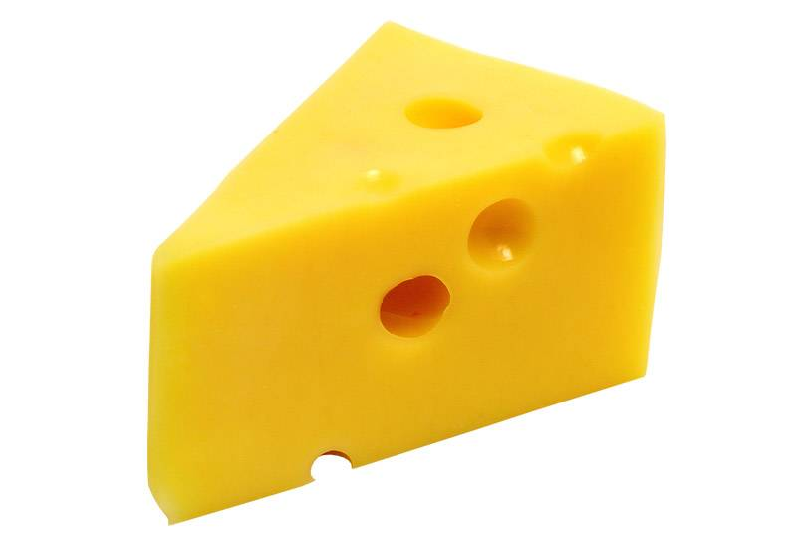
с[ы]р с[ы]ры

Slide 8
м[о]ст м[а]сты

Slide 9
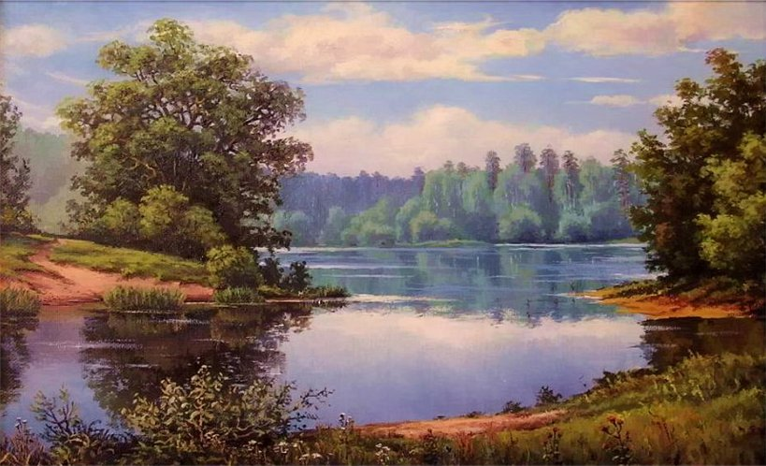
р[и]ка р[э]ки

Slide 10
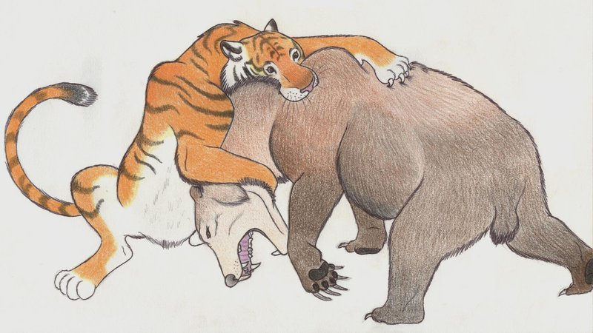

Slide 11
